Slide 1
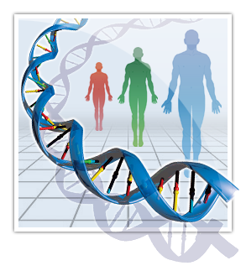
Закони спадковості

Slide 2
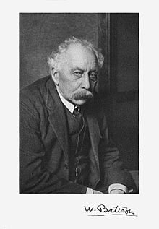
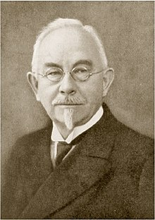
Генетика – наука про спадковість і мінливість.
У 1906 році Вільям Бейтсон (1861 – 1926) вперше запропонував використовувати слово «генетика» (від грецького gennō, «народжувати») для опису вивчення варіацій спадковості.
Термін «ген» (від грецького genea «покоління, рід» і кореня gene — «народжувати, породжувати») був введений у 1905 році датським вченим Вільгельмом Людвігом Йогансеном (1857-1927).
Notes:
William Bateson 1894 book Materials for the Study of Variation was one of the earliest formulations of the new approach to genetics. Bateson first used the term "genetics" publicly at the Third International Conference on Plant Hybridization in London in 1906.Although this was three years before Wilhelm Johannsen used the word "gene" to describe the units of hereditary information, De Vries had introduced the word "pangene" for the same concept already in 1889, and etymologically the word genetics has parallels with Darwin's concept of pangenesis. Bateson and Edith S. aunders also coined the word "allelomorph" ("other form"), which was later shortened to allele
Wilhelm Ludwig Johannsen Danish botanist, plant physiologist, and geneticist. He is best known for coining the terms gene, phenotype and genotype, and for his 1903 "pure line" experiments in genetics

Slide 3
Спадковість — це здатність організмів передавати свої властивості наступним поколінням
Мінливість — це здатність організмів змінюватися в процесі онтогенезу
Одиницею спадковості вважають ген; саме ділянка ДНК визначає синтез поліпептиду
Фенотип – комплекс зовнішніх і внутрішніх ознак, що формується під контролем генотипу і дією факторів середовища;
Генотип – набір генів у диплоїдному наборі хромосом; генетична конституція організма.

Slide 4
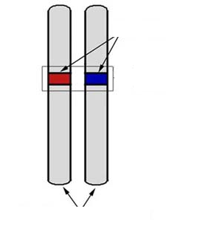
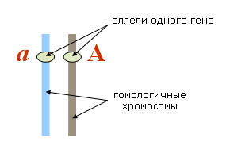
Оскільки хромосомний набір парний, гени також парні: один в хромосомні, успадкованій від матері, інший – в хромосомі, успадкованій від батька
Алельні гени - гени, які знаходяться в однакових локусах гомологічних хромосом і кодують ту саму ознаку.
алельні гени
Гомологічні хромосоми

Slide 5
Алельні гени можуть відповідати за однаковиі прояв ознаки чи за різні прояви (альтернативні)
Альтернативні ознаки - це різні прояви однієї і тієї ж ознаки
Карі або блакитні очі,
Полідактилія (6 пальців) або 5 пальців
Наявність ластовиння чи відсутність
Нормальний слух або глухота

Slide 6
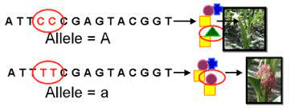
Алелі – різні варіанти гена, які контролюють альтернативні ознаки; утворюються внаслідок мутацій.

Slide 7
Якщо материнський і батьківський алелі відповідають за однаковий прояв ознаки - гомозиготний організм,
Якщо материнський і батьківський алелі відповідають за різні (альтернативні) прояви ознаки - гетерозиготний організм – алелі різні.
Ознака, яка фенотипово проявлюється у гетерозигот – домінантна (А).
Ознака, що не проявлюєтья у гетерозигот – рецесивна (а).

Slide 8
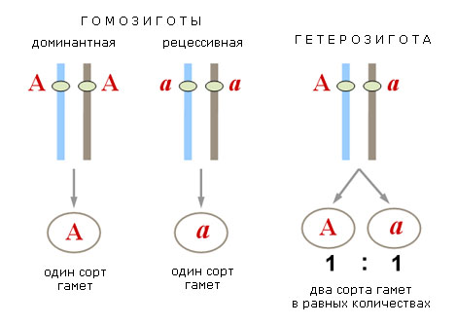
Генотип гетерозиготи завжди записують (Aa)
Гомозигота може бути домінантною (AA) або рецесивною (aa).
Гомозигота утворює один тип гамет, гетерозигота утворює два типи гамет

Slide 9
Якщо фенотипово проявлюється рецесивна ознака – можливий лише генотип aa
У хворої дитини спостерігаються ознаки ахондроплазії (карликовості). Відомо, що це – моногенне захворювання і ген, який відповідає за розвиток цієї аномалії, є домінантним. У рідного брата цієї дитини розвиток нормальний. Який генотип здорової дитини?
  AA
  Aa
  aa
  AABB
  AaBb
У хлопчика виявлено велику щілину між різцями. Відомо, що ген, відповідальний за розвиток цієї аномалії, домінантний. У його рідної сестри зуби звичайної будови. Хто ця дівчина за генотипом?
A. Домінантна гомозигота
B. Рецесивна гомозигота
C. Гетерозигота
  D. Дигетерозигота
  E. Тригетерозигота

Slide 10
Якщо фенотипово проявлюється домінантна ознака – можливі два генотипи АА або Аa
Визначити генотип можливо:
1) За батьками – якщо один з батьків рецесивний (аa), то дитина Аa.
2) За нащадками - якщо є дитина з рецесивною ознакою (аa), то генотип батька з домінантною ознакою Аa.
У чоловіка з дисплазією дентина ІІ типу (аутосомно-домінанте захворювання) і здорової жінки народилась здорова дитина. Визначте генотип хворого батька:
  AA
  Aa
  aa
  AABB
  AaBb

Slide 11
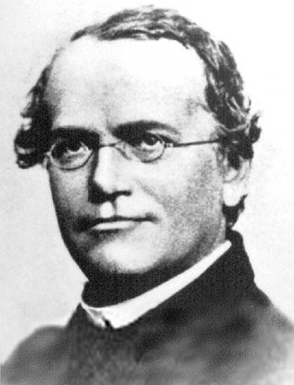
Засновником генетики як науки є Грегор Мендель
Народився 1822 року в Гайнцендорфі-бай-Одрау (Австрійська імперія, нині Гінчіце, Чехія)
1840 -1843 - вивчав практичну і теоретичну філософію і фізику у Філософському інституті Оломоуцького університету
1843 — став монахом августинського абатства св. Фоми в Брно
1851 - 1854 вивчав науку у Віденському університеті
1867 - став ігуменом монастиря.
помер у 1884 році у віці 61 року в Брно
Notes:
Mendel was born in a German-speaking family^{[3]} in the Silesian part of the Austrian Empire (today's Czech Republic) and gained posthumous recognition as the founder of the modern science of genetics. Though farmers had known for millennia that crossbreeding of animals and plants could favor certain desirable traits, Mendel's pea plant experiments conducted between 1856 and 1863 established many of the rules of heredity, now referred to as the laws of
University Olomouc is the oldest university in Moravia and the second-oldest in the Czech Republic. It was established in 1573 as a public university led by the Jesuit order in Olomouc, which was at that time the capital of MoraviaPalacký

Slide 12
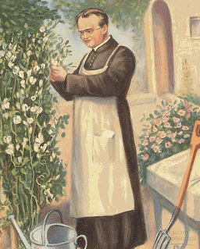
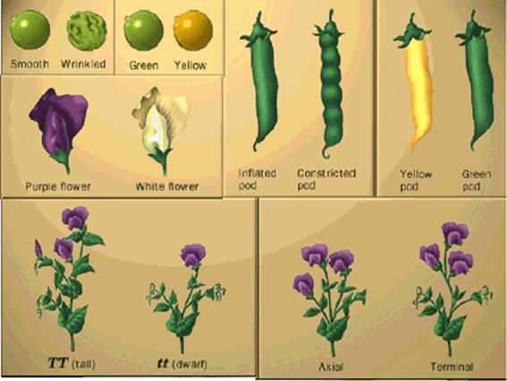
З 1856 року Грегор Мендель почав проводити в монастирському саду /шириною 7 м і довжиною 35 м/ добре продумані великі досліди з гібридизації рослин.
Мендель вивчав сім альтернативних
ознак у гороха

Slide 13
Метод гібридізації базується на експериментальному схрещуванні
Вихідні організми чистих ліній (гомозиготних форм) з альтернативними ознаками. Чиста лінія – це популяція, яка виникла шляхом інбридингу або самозапліднення. Організми чистої лінії завжди гомозиготні.
Аналіз успадкування кожної досліджуваної ознаки окремо.
Точні розрахунки потомства з різними ознаками в кожному поколінні.
Вивчення характеристик у кількох послідовних поколіннях.

Slide 14
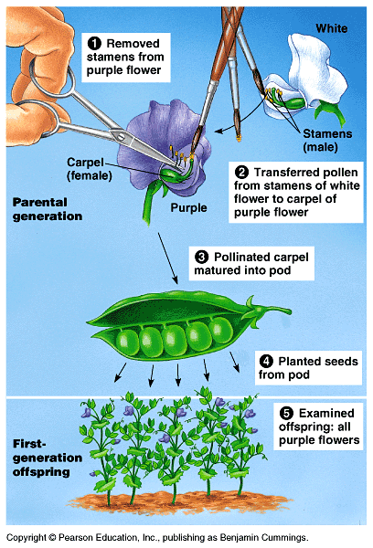
Особливість будови квітки: це самозапильна рослина, але самозапліднення можна легко штучно запобігти.
Рослина має короткий життєвий цикл, велику кількість нащадків і зручна в обігу.

Slide 15
Великою заслугою Менделя було й те, що він увів для пояснення гібридологічного аналізу АЛГЕБРАЇЧНІ СИМВОЛИ, тим самим полегшив сприйняття матеріалу, його аналіз і виведення закономірностей.
Р – батьки (лат. раrentes);
F1 – особини 1-го покоління (лат. filii – діти);
F2 – особини 2-го покоління;
х – схрещування.
Генотипичну формулу материнської особини (♀) записують першою, а батьківської (♂) – другою.

Slide 16
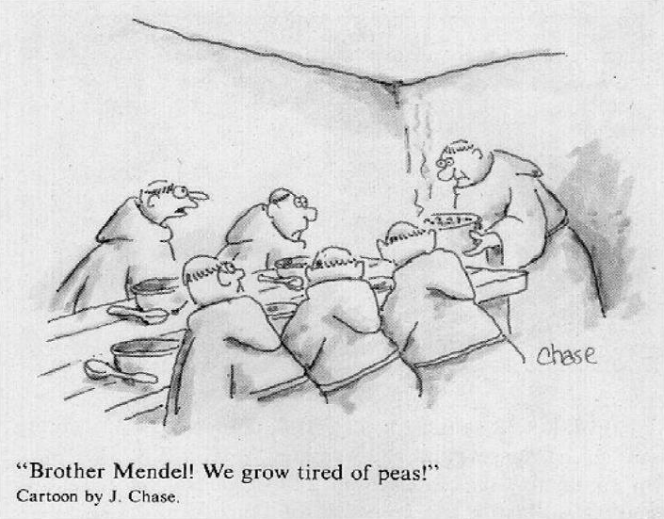
8 років експериментів по схрещуванню гороха

Slide 17
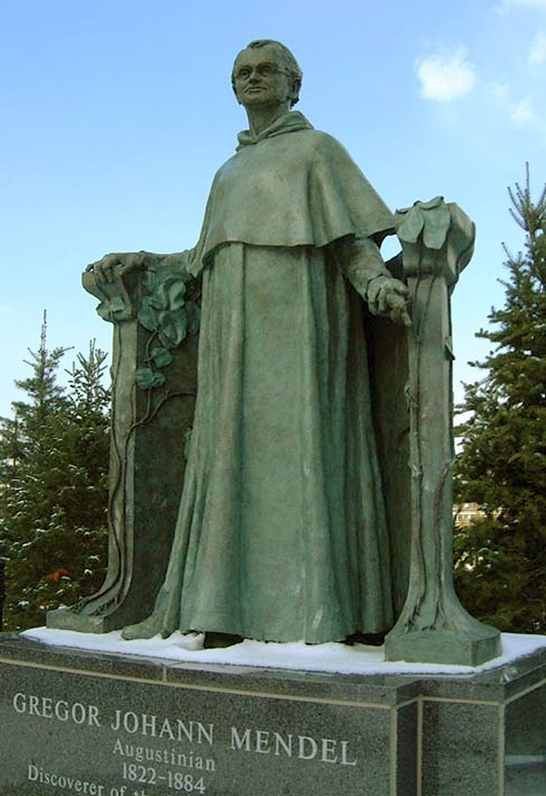
У 1865 році Г. Мендель представив свою доповідь «Versuche über Pflanzenhybriden» («Досліди з гібридизації рослин») на двох засіданнях Товариства природознавства Брно
Грегор Мендель став засновником менделізму, який став основою генетики та вважається одним із найбільших відкриттів у біології за останні 500 років.

Slide 18
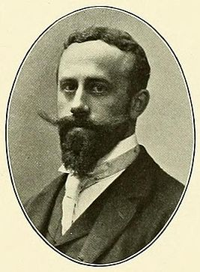
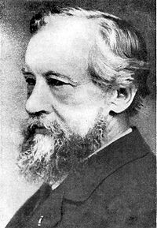
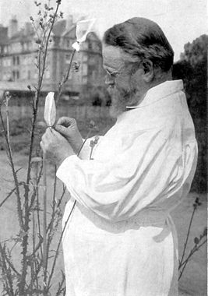
Генетика як наука починається з 1900,
коли троє вчених – Х.де Фріз /Нідерланди/, К.Корренс /Німеччина/ та Е.Чермак /Австрія/ незалежно один від одного відкрили закономірності спадковості, сформульовані ще в 1865 р. Г.Менделем.
Хуго Марі де Фріз
(1848-1935)
Еріх фон Чермак
(1871-1962)
Карл Еріх Корренс
(1864-1933)
Notes:
Botanists, one of the first geneticists? Tchermak - agronomist

Slide 19
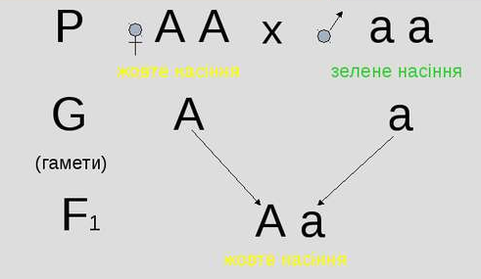
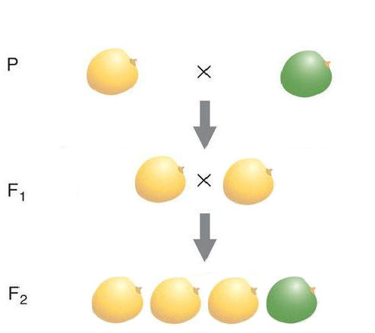
Моногібридне схрещування – схрещування батьківськх особин, які відрізняються за однією парою альтернативних ознак.
Закон одноманітності або домінування (І закон Менделя):
При схрещуванні двох гомозигот, що відрізняються за однією парою ознак, гібриди першого покоління одноманітні (однакові) за генотипом та фенотипом. Фенотипово проявляється домінантна ознака.
Р –батьки F1 – гібриды 1 покоління
А – жовті насіння
а – зелені
Notes:
Морщинистая форма – ген, отвечающий за аллель синтез разветвленных молекуд крахмала Рецессивный признак – нет фермента накапливается сахароза, растет осмотическое давление внутри семени а кол-во воды снижается

Slide 20
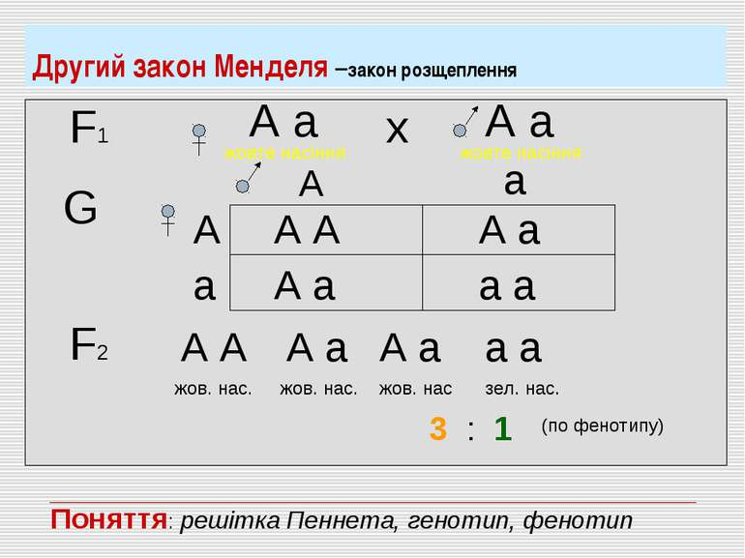
Закон розщеплення (ІІ закон Менделя): При схрещуванні гібридів першого покоління у другому поколінні спостерігається розщеплення за фенотипом 3:1 та генотипом 1: 2: 1 (з 8023 насінин гороху 6022 були жовтими, а 2001 – зеленими /3,01:1/)
F2 – гібриди 2 покоління
А – жовті насінння а – зелені

Slide 21
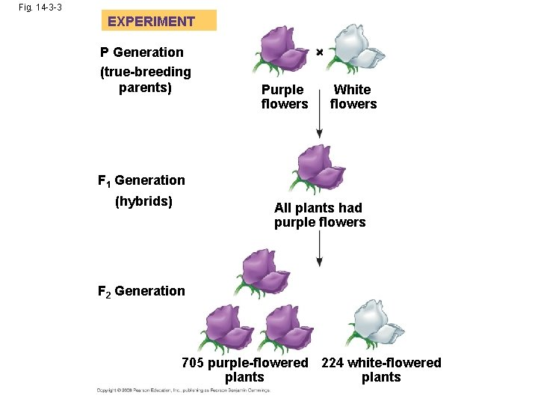

Slide 22
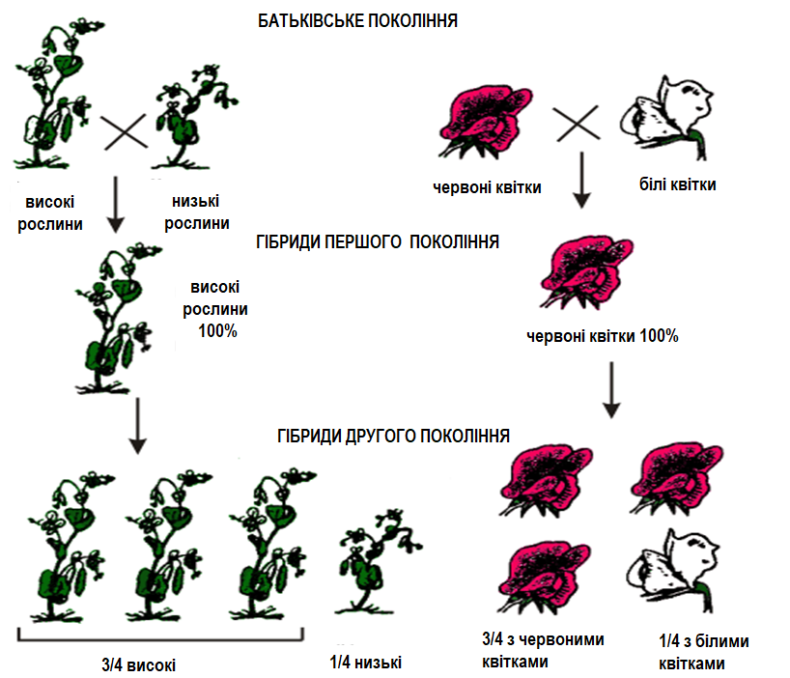

Slide 23
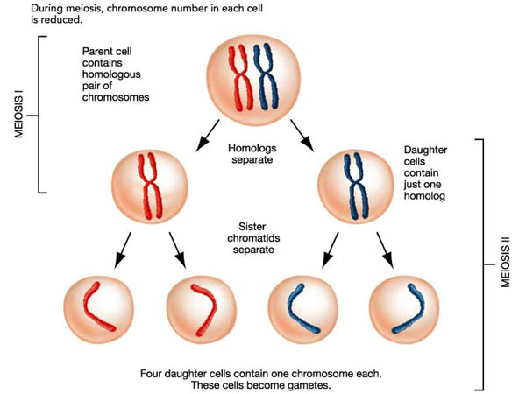
Для пояснення результатів схрещування Мендель висунув гіпотезу чистоти гамет, яку зараз називають законом чистоти гамет:
У гібридів покоління F1 домінантні та рецесивні алелі не змішуються один з одним і розподіляються під час гаметогенезу, таким чином, що кожна гамета отримує лише один алель з пари алельних генів.

Slide 24
Ознаки, прояв яких визначається одним геном моногенні.
Ряд ознак у людини моногенні і успадковуються відповідно до універсальних законів успадкування, встановлених Менделем (менделюючі ознаки).

Slide 25
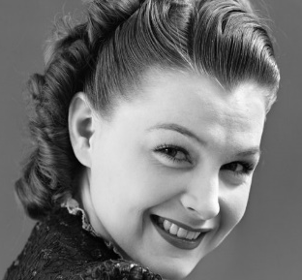
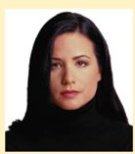
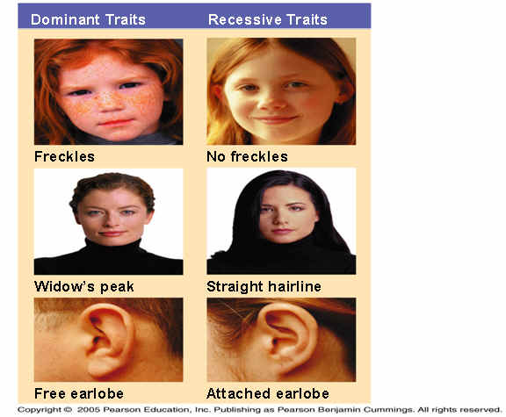
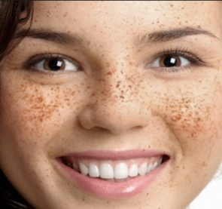
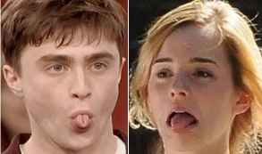
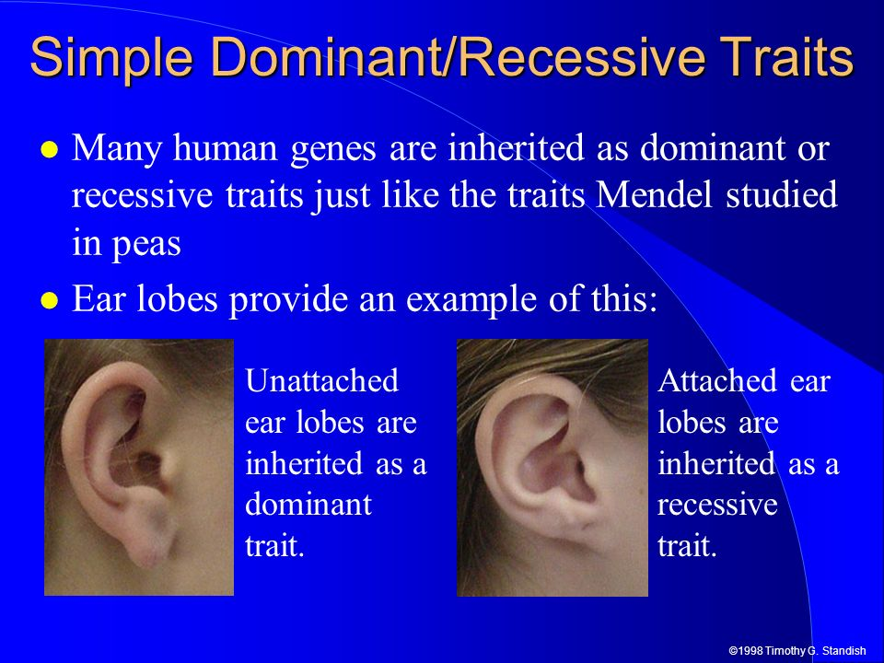
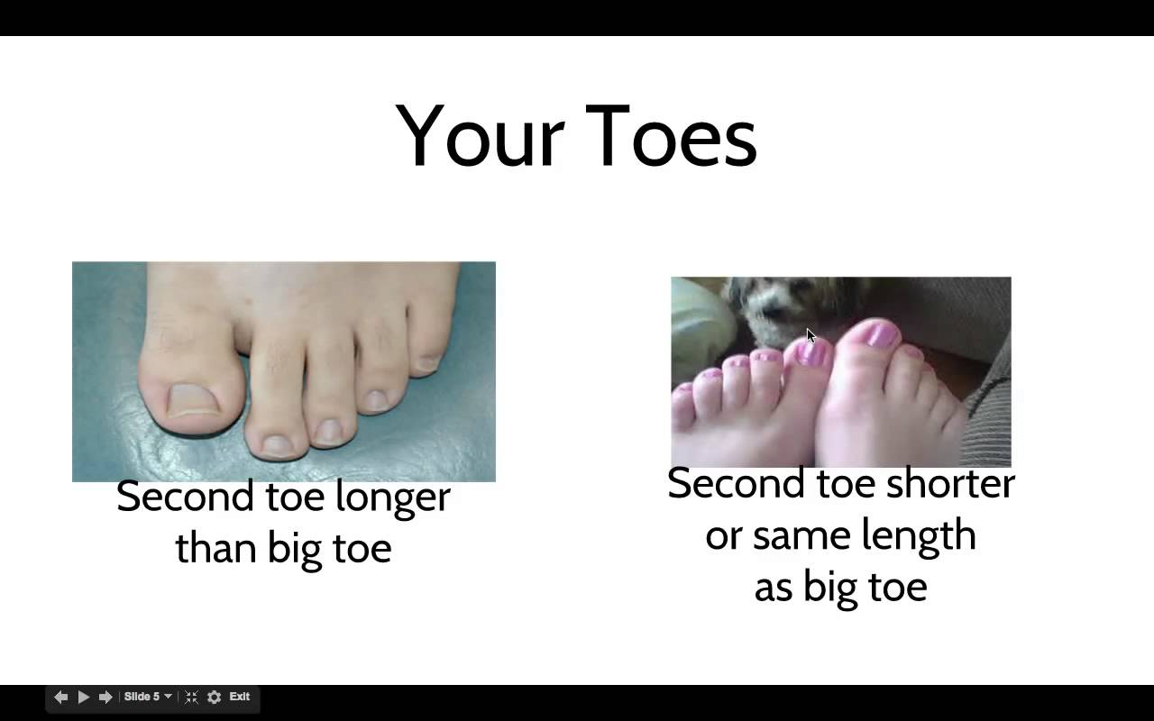

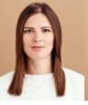
Менделюючі ознаки
Домінантні | Рецесивні
Мис вдови | Пряма лінія росту волосся
ластовиння | відсутність
Ямочки на щоках | відсутність
Товсті губи | Тонкі губи
Здатність згортати язик у трубочку | Не здатність
Ямочка на підборідді | відсутність
Вільна мочка вуха | Прирощена мочка вуха

Slide 26

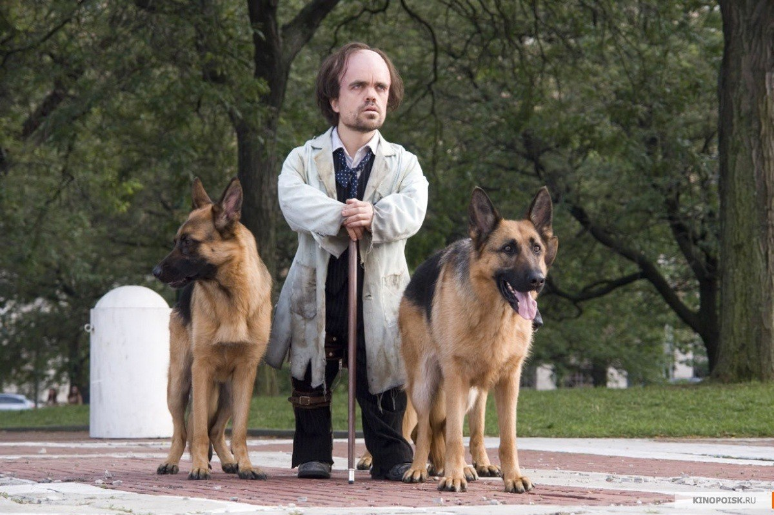
Аутосомно-домінантні хвороби
ахондроплазія

Slide 27
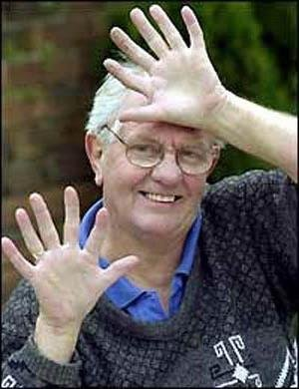
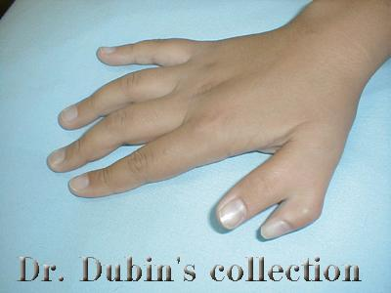
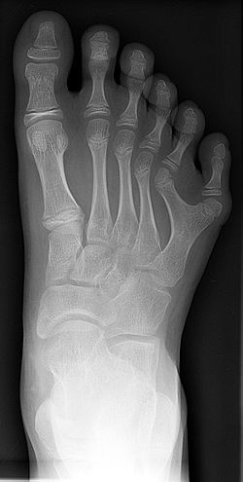
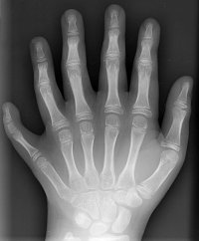
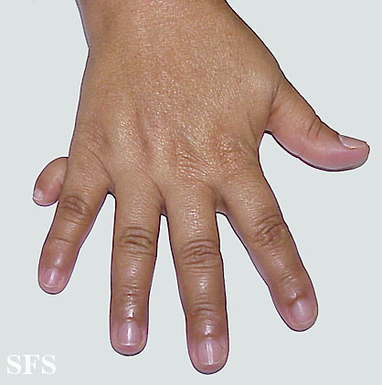
полідактилія

Slide 28
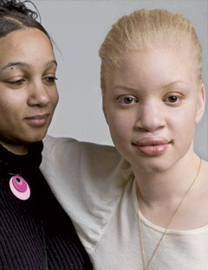
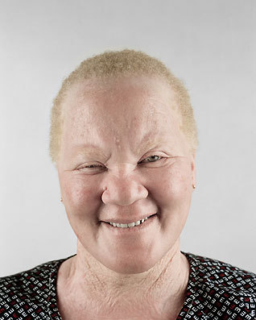
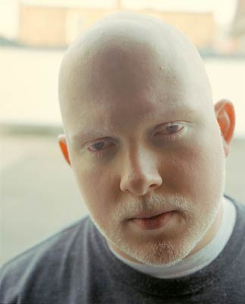
Аутосомно-рецесивні захворювання
альбінізм

Slide 29
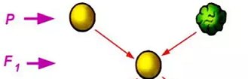
Дигибридне схрещування
Схрещування особин, які відрізняються за двома парами ознак
A – жовті
a –зелені
В – гладенькі
b – зморшкуваті
P AABB x aabb
G AB ab
F1 AaBb
100% - жовті гладенькі

Slide 30
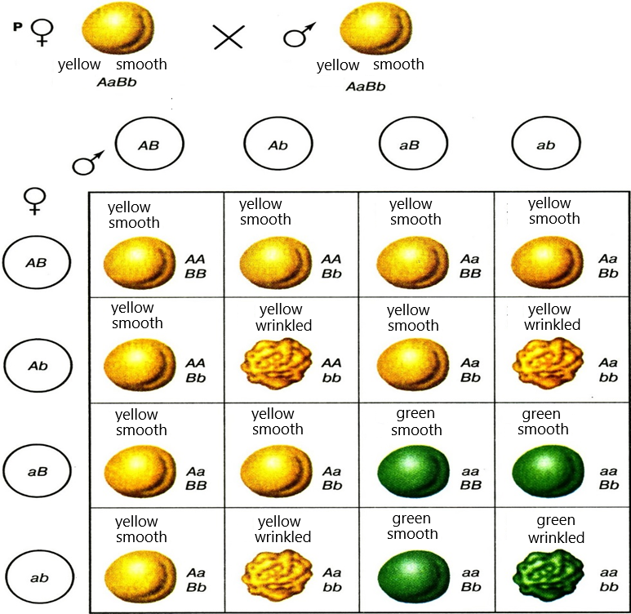
P ♀ AaBb x ♂ AaBb
утворюються 4 типи гамет:
AB, Ab, aB, ab
в однаковій кількості.
Дві рослини, що продукують такі гамети, при схрещуванні утворюють 16 можливих комбінацій.
Для визначення генотипів нащадків використовуємо решітку Пеннетта.
Жовті : зелені = 12:4 або 3:1 Гладенькі: зморшкуваті = 12:4 або 3:1
Сумарне розщеплення за фенотипом (3 : 1)² = 9:3:3:1

Slide 31
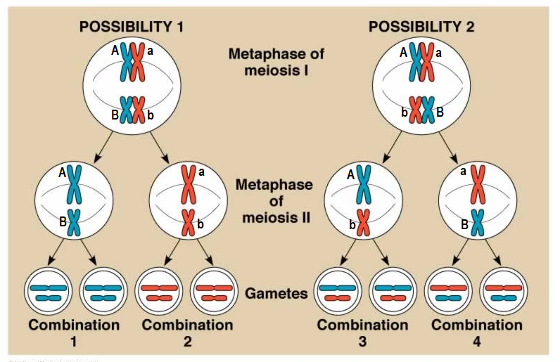
Цитологічні основи менделівської спадковості – випадкова сегрегація материнських і батьківських хромосом у мейозі; випадкове злиття гамет при заплідненні

Slide 32
III закон Менделя – закон незалежного успадкування
При ди- і полігібридному схрещуванні ознаки успадковуються незалежно і випадково комбінуються якщо гени, які кодують ці ознаки, розташовані в різних парах хромосом
Розщеплення за фенотипом при дигібридному схрещуванні 9А_В_ : 3 А_вв : 3 ааВ_ : 1 аавв

Slide 33
Множінні алелі
Деякі ознаки в популяції кодуються не двома, а більшею кількістю алелів.
Група алельних генів три і більше називаються множинні алелі.
Виникають у результаті мутацій
Збільшують різноманітність генотипів та фенотипів у популяції
Приклад у людини – успадкування групи крові АВ0

Slide 34
Группи крові АВ0 в популяції кодують 3 алельних гена
IA - кодує антиген А, домінантний
IB – кодує антиген В, домінантний
I0 – рецесивний ген, не кодує антигени
Три гена може бути тільки в популяції
У кожної людини - 2
В статевій клітині - 1

Slide 35
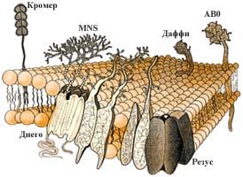
Антиген – молекула, яка здатна активувати імунну відповідь. В даний час відомо 35 систем груп крові еритроцитів, які включають більше 300 різних антигенів.
Антигени ситеми АВ0 знаходяться на поверхні еритроцита

Slide 36
Група крові | Антигени в еритроцитах (аглютиногени) | Антитіла в плазмі (агглютиніни) | Гени | Генотипи
I (0) | нет | αβ | I⁰ | I⁰ I⁰
II (А) | А | β | I^{A} | I^{A} I^{A} I^{A} I⁰
III (В) | В | α | I^{B} | I^{B} I^{B} I^{B} I⁰
IV (АВ) | АВ | Нет | I^{A} , I^{B} | I^{A} I^{B} ^{кодомінування}

Slide 37
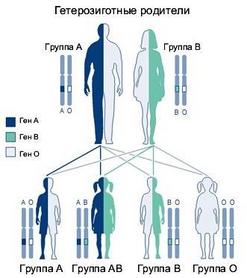
Успадкування груп крові відбувається за законами Менделя, не залежить від зовнішнього середовища і не змінюється протягом життя.

Slide 38
Антигени системи Резус –фактор
Знаходяться в мембрані еритроцита
Антитіла до резус фактору в нормі відсутні
Rh+ фактор – домінантна ознака,
Rh– фактор – рецесивна ознака.
Группа крові | Антигени на еритроциті | Антитела в плазмі | Ген | Генотип
Rh+ Rh- | + - | - - | D d | DD, Dd dd

Slide 39
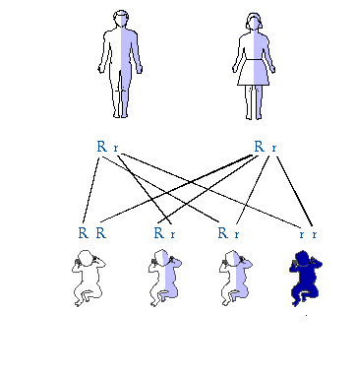
Успадкування резус-фактора відбувається за
законами Менделя

Slide 40
Значення Rh-фактора в медицині
Переливання крові. При повторному переливанні Rh-позитивної крові Rh-негативному реципієнту відбувається гемоліз (руйнування) еритроцитів донора антитілами реципієнта.
Вагітність Rh-негативної жінки Rh+ (позитивним) плодом. Якщо жінка Rh-негативна, а її чоловік Rh-позитивний, їх дитина може Rh-позитивним

Slide 41
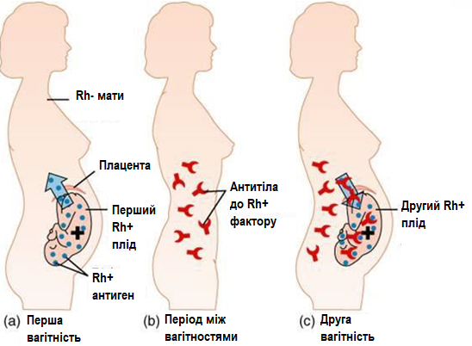
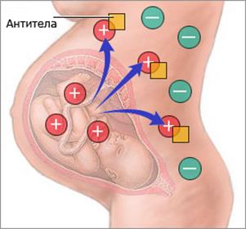
Резус-несумісність Rh (-) матері та и Rh (+) плоду є
причиною імунного конфлікту, що призводить
до еритробластозу плода та гемолітичної хвороби
новонарождених при другій і подальших вагітностях.

Slide 42
Гени
Алельні
Містяться в однакових локусах гомологічних хромосом і відповідють за одну ознаку
Позначаються однаковими літерами
Неалельні
Містяться в різних локусах гомологічних хромосом або різних хромосомах
Позначаються різними літерами
В
b
Х Х
А
а
або
F V
f v
E
e

Slide 43
ВЗАЄМОДІЯ ГЕНІВ
Алельних: Неалельних:
1.Повне домінування; 1.Комплементарність
2.Неповне домінування; 2. Епістаз;
3. Кодомінування;; 3. Полімерія;

Slide 44
Повне домінування
домінантний алель (А) повністю пригнічує прояв рецесивного алелю (а).
Домінантна гомозигота (AA) та гетерозигота (Аа) зовні не відрізняються за фенотипом (гібриди покоління F1 мають домінантний фенотип)
Приклади хвороб: Ахондроплазія, полідактилія.
х
АА
аа
Аа
Аа

Slide 45
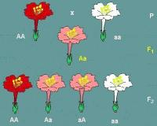
Неповне домінування
/або проміжне успадкування/ домінантний алель не повністю пригнічує дію рецесивного алеля, тому гетерозиготи (Аа) мають проміжний фенотип. В результаті домінантна гомозигота (AA) та гетерозигота (Аа) відрізняються за фенотипом.
Розщеплення за
генотипом і фенотипом
в F2
1:2:1

Slide 46
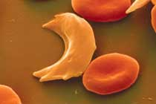
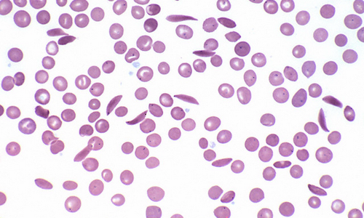
Серпоподібно-клітина анемія
Спадкова хвороба (аа), що характеризується атиповою молекулою гемоглобіну та серпоподібною (півмісяцевою) формою еритроцитів. Такі еритроцити легко руйнуються (гемоліз), що призводить до анемії, втоми, збільшення печінки та селезінки, затримки росту.
Гетерозиготні носії (Аа) зазвичай не мають симптомів захворювання. При низькому рівні кисню, підвищеному тиску, зневодненні та деяких інших станах вони може статись гемоліз еритроцитів і напад захворювання.

Slide 47

Анофтальм: вроджена відсутність очного яблука в рецесивному гомозиготному стані, гетерозиготні особи мають маленькі очні яблука.
Цистинурія: цистинові камені в нирках мають
гомозиготні особи (аа), гетерозиготні (Аа) виділяють підвищена кількість цистину з сечею.
Notes:
A married couple is screened to assess the risk for Gaucher disease in their children. The activities of
glucocerebrosidase in the sera of the mother and father are 45% and 55%, respectively, of the reference value. The
couple has one child. Which of the following is the probability of the child possessing one or more alleles of the
Gaucher mutation?

Slide 48

Кодомінування
Обидва алелі однаково проявлюються в фенотипі.
У людини з групою крові АВ (генотип I^{A}I^{B}) на еритроциті наявні обидва антигени;
I^{В}
I^{А}
Антиген A
Антиген B

Slide 49



Взаємодія неалельних генів.
Комплементарність – домінантні неалельні гени доповнюють один одного. За наявності двох домінантних неалельних генів з'являється нова ознака.
Успадкування кольоу квітів духм’яного горошку. В F2 співвідношенння: 9 (пурпурові квіти) : 7 (білі квіти) замість 9 : 3: 3: 1.

Slide 50

Приклади у людини
-
Гемоглобін людини: Молекула гемоглобіну складається з 4 глобул (2α і 2β ланцюга), тому для утворення нормальної молекули гемоглобіну необхідні ген для α-ланцюга (в хромосомі 16) і ген для β-ланцюга (в хромосомі 11).
Нормальний слух: Ген А визначає формування завитки (рецепторний апарат), ген В визначає формування слухового нерва. Для нормального слуху необхідні і завитка і слуховий нерв, тобто обидва домінантні гени (генотип А-В-). Людина з генотипом А-bb (немає слухового нерва) або ааВ- (немає нормальної завитки) буде глухою.

Slide 51

Епістаз
У жінки повинна бути ІІІ (В) група крові, але ген ІВ пригнічений геном –супресором h в гомозиготному стані. Тому у неї І(0) група

Slide 52

Епістаз
При епістазі один неалельний ген пригнічує інший неалельний ген.
Ген, який пригнічує інший, називається епістатичним (інгібітор або супресор). Пригнічений ген називається гіпостатичним.
Приклад рецесивного епістазу у людини – «бомбейський феномен» (описаний вперше у 1952 р. у Бомбеї, Індія), який характеризується незвичайним успадкуванням груп крові.
У жінки повинна бути ІІІ (В) група крові, але ген ІВ пригнічений геном –супресором h в гомозиготному стані. Тому у неї І(0) група

Slide 53


может быть кареглазый ребенок:
P ааBB x ААbb
G аB Аb
F1 AaBb
100% - карі очі
Ген OCA2 (раніше P ген) відповідає за синтез білка P. Цей білок локалізується в меланоцитах, забезпечує транспорт речовин в меланосоми (там утворюється меланін) (15q)
Колір очей визначається рівнем пігментації і розсіюванням свіла райдужкою ока; ідентифіковано на теперішній час 16 генів
Мутації гена HERC2 gene розташованого біля OCA2, впливає на експресію OCA2's в райдужці ока, є майже у всіх людей с блакитними очима
Notes:
HERC-2 next to Oca 2. E3 ubiquitin-protein ligase that regulates ubiquitin-dependent retention of repair proteins on damaged chromosomes. A regulatory element within in an intron of the HERC2 gene inhibits OCA2 promoter.

Slide 54

Схема утворення антигенів системи АВ0

Slide 55
Полімерія
При полімерії (або полігенному успадкування) кілька неалельних генів однаково впливають на формування однієї й тієї ж ознаки.
Часто, ступінь прояву ознаки залежить від кількості домінантних алелів полімерних генів (кумулятивна полімерія). Чим більше домінантних алелів у генотипі, тим більше виражена ознака.
Гени при полімерії позначають однаковою літерою з різним порядковим номером: A₁, A_{2,} A_{3.}

Slide 56

Приклади у людини: колір шкіри, зріст, маса тіла, рівень інтелекту, рівень артеріального тиску.
Кількість меланіну пропорційна числу домінантних алелів генів.
A₁A₁A₂A₂ - чорний колір шкіри),
a₁a₁a₂a₂ - білий колір шкіри.
A₁a₁A₂a₂ - коричневий кольор
Notes:
Eye color is a polygenic phenotypic characterdetermined by two distinct factors: the pigmentation of the eye's iris^{[1][2]} and the frequency-dependence of the scattering of light by the turbid medium in the stroma of the iris.[

Slide 57


Slide 58

ПЛЕЙОТРОПІЯ
Один ген відповідає за декілька ознак
Ген рудого волосся
Руде волосся (пігмент феомеланін)
Світла шкіра
Ластовиння
Підвищений ризик рака шкіри

Slide 59


Slide 60



Хвороба Марфана – моногенна хвороба з аутосомно-домінантним успадкуванням
Мутація гена білка сполучної тканини фібриліна:
• високий ріст, арахнодактилія (павучі пальці), деформація грудної клітки;
• вроджені вади серця (дилатація, тобто розширення аорти);
• короткозорість, вивіх кришталика.

Slide 61



Успадкування, зчеплене зі статтю. Хромосомна теорія спадковості
Томас Хант Морган

Slide 62

Системи визначення статі
Особливості розвитку яйцеклітини (прогамна детермінація)
Хромосомна, при заплідненні (сингамна)
Умови розвитку яйця (епігамна)
Варіанти хромосомного визначення статі

Slide 63
Стать дитини визначається під час запліднення , залежить від статевої хромосоми сперматозоїда
P ♀XX × ♂XY
Гаметы X X, Y
F1 XX XY
♀ 50% ♂ 50%
Фактичне
співвідношення 100 дівчинок : 106 хлопчиків

Slide 64


Ранній ембріон ембріон людини має недиференційовані первинні гонади й два канали, що можуть дати початок як чоловічему репродуктивному тракту (Вольфова або мезонефрична протока), так і жіночому репродуктивному тракту (Мюлерова або парамезонефрична протока)
Notes:
ormation of the testes or ovaries from embryonic genital ridges.
Top left: Illustration of a mouse embryo 10.5 days after fertilization, which is similar to a human embryo at an analogous stage (about 6 weeks gestation), showing the position of the genital ridges in blue. Top right: Diagram of a cross-section of the embryo, showing the genital ridges in blue. Bottom right: Each genital ridge can develop into a testis or an ovary, depending on the genetic signals received. In XX embryos, ovaries usually form, but in XY embryos, testes usually form.
Rspo 1 he encoded protein is a ligand for leucine-rich repeat-containing G-protein coupled receptors (LGR proteins) and positively regulates the Wnt signaling pathway. In critical gonadal stages, between six and nine weeks after fertilization, the ovaries upregulate it while the testes downregulate it

Slide 65

6 тиждень ембріогенеза – активація гена SRY
Наприкінці 9 тижня клітини Лейдига починають продукувати тестостерон, клітини Сертолі продукують фактор пригничення Мюлерової протоки (MIF)

Slide 66




Slide 67


Між гомологічними ділянками можливий обмін (кросинговер), це псевдоаутосомні ділянки.
Спостерігається неповне зчеплення зі статтю

Slide 68
Успадкування, повністю зчеплене зі статтю –
успадкування ознак, які контролюються генами локалізованими в негомологічних ділянках статевих хромосомах
Зчеплене зі статтю успадкування
Зчеплене з Х хромосомою
Домінантне Х-зчеплене
Рецесивне Х-зчеплене
Зчеплене з Y хромосомою
Ознаки називають голандричними

Slide 69
Характеристика рецессивних ознак зчеплених з Х хромосомою
Частіше хворіють чоловіки, тому що у чоловіка одна Х-хромосома
Ген гемофилії - Х^{h}
Ген нормального згортання крові Х^{Н}
Генотип хворого чоловіка Х^{h}Y
Жінки частіше здорові гетерозиготні носійки –Х^{Н} Х^{h}
Хвора жінка - Х^{h} Х^{h}

Slide 70


Slide 71


Slide 72


Slide 73
Схема успадкування гемофілії (дальтонізму)
P ♀ X^{H}X^{H} x ♂X^{h}Y P ♀X^{H}X^{h} x ♂X^{H}Y
здоровий хворий носій здоровий
G X^{H} X^{h}, Y G X^{H}, X^{h} X^{H}, Y
F1 X^{H}X^{h}, X^{H}Y F1 X^{H}X^{H}, X^{H}Y, X^{H}X^{h}, X^{h}Y
здоровий здоровий здоровий здоровий хворий
P ♀ X^{H}X^{h} x ♂ X^{h}Y
носій хворий
G X^{H}, X^{h} X^{h},Y
F1 X^{H}X^{h}, X^{H}Y, X^{h}X^{h}, X^{h}Y
здорові хворі

Slide 74


Slide 75

Голандричний (Y-зчеплений) тип успадкування – ознака передається від батька до всіх синів
Приклад – гіпертрихоз вушних раковин
XY^{а}

Slide 76
Зчепленне успадкування - успадкування генів , що знаходяться в одній хромосомі
Гени, що містяться в одній хромосомі, успадковуються разом, тобто зчеплено (закон Моргана)
Зчепленя може бути порушене при кросинговері. Ймовірність кросинговера прямо пропорційна відстані між генами
ХРОМОСОМНА ТЕОРІЯ СПАДКОВОСТІ
1. Гени розташовані у хромосомах. Кожен ген у хромосомі займає певне місце – локус.
2. Гени в хромосомі розташовані у лінійній послідовності.
3. Кожна хромосома є групою зчеплення генів. Число груп зчеплення дорівнює гаплоїдного набору хромосом.
4. Гомологічні хромосоми обмінюються алельними генами при кросинговері. Частота кросинговеру прямо пропорційна відстані між генами в хромосомі.
Notes:
1933 рік – Нобелевська премія за відкриття, пов’язані з роллю хромосом у спадковості

Slide 77

Досліди Т.Моргана
В першому поколінні всі нащадки (100%) мали домінантні ознаки – сіре тіло і довгі крила
Аналізуюче схрещування – схрещування з рецесивною гомозиготою

Slide 79



Slide 80


Slide 81
Дослідження кросинговеру дозволило школі Моргана розробити принцип побудови генетичних карт хромосом у 1911-1914 роках. В основу карт покладено те, що гени розташовані по довжині хромосоми в лінійному порядку.
Генетична карта хромосом - це відрізок лінії, на якому схематично вказано порядок розташування генів і відстань між ними в сантиМорганах.
Базується на аналізі результатів аналізуючого схрещування, аналізі родоводів, гібридизації соматичних клітин.
Фізичні карти - це карти, складені шляхом безпосереднього вивчення ДНК. Відстань вимірюється в парах азотистих основ (нуклеотидів).
Один сантиМорган в середньому відповідає приблизно одному мільйону пар основ у людини.

